Slide 1
Prácticas deportivas globalizadoras y sus efectos en la Educación Física Chilena Una visión retrospectiva y prospectiva considerando el escenario socio-político actual.
Taller: Actividad Física, Deporte y Salud. Modalidad virtual y on-line
Coordinador: Dr. © Denis Lara Caveda
Dra © Aída Fernández Ojeda

Slide 2
Contextualización
PROCESOS POLÍTICOS EN CHILE
DESARROLLO DEL DEPORTE/POLÍTICAS DEPORTIVAS
EDUCACIÓN FÍSICA/POLÍTICAS EDUCATIVAS

Slide 3
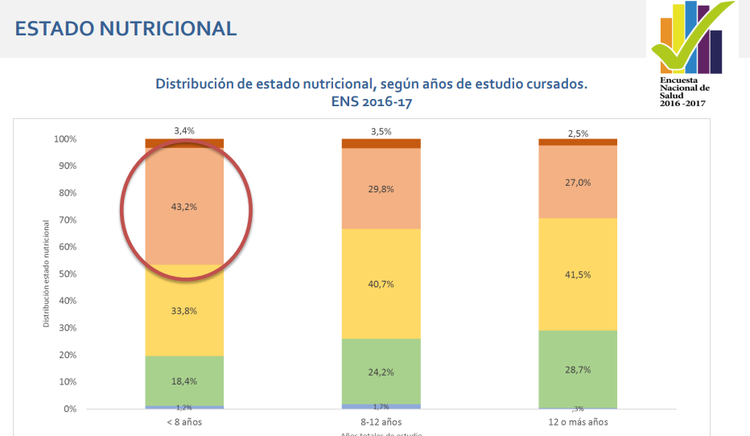
¿Qué nos dice esta realidad?
https://www.minsal.cl/wp-content/uploads/2017/11/ENS-2016-17_PRIMEROS-RESULTADOS.pdf

Slide 4
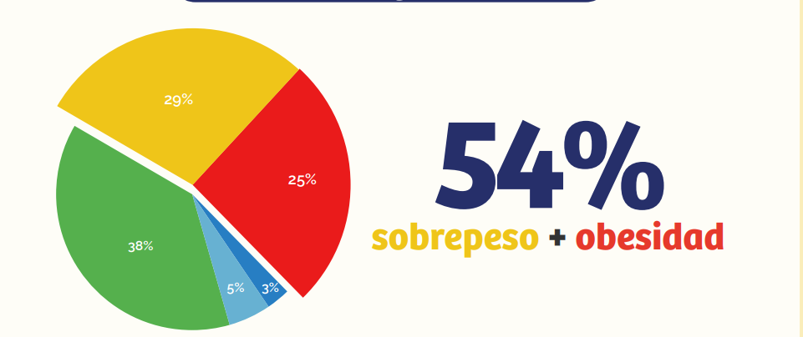
El Informe Mapa Nutricional 2019 de la JUNAEB, reveló que un 52 por ciento de los escolares chilenos tiene sobrepeso u obesidad.
https://www.junaeb.cl/wp-content/uploads/2021/03/MapaNutricional2020_.pdf

Slide 5
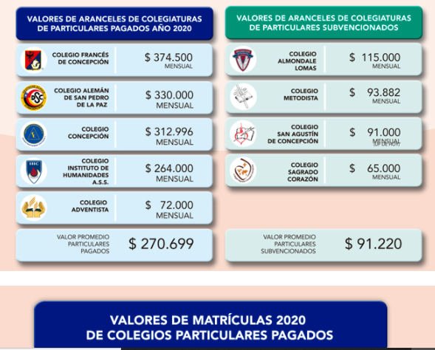
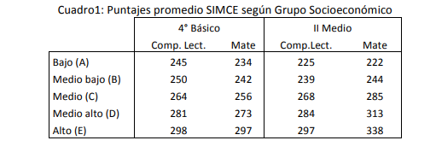
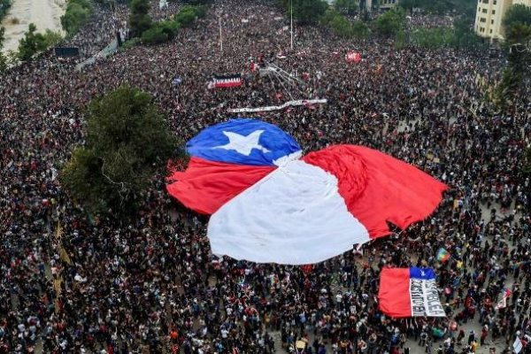
¿Ha fallado la Educación Física en la escuela?
https://www.escuelaslideres.cl/wp-content/uploads/2018/03/diego-portales-palazuelos.pdf
https://www.ine.cl/estadisticas/sociales/ingresos-y-gastos/encuesta-suplementaria-de-ingresos

Slide 6
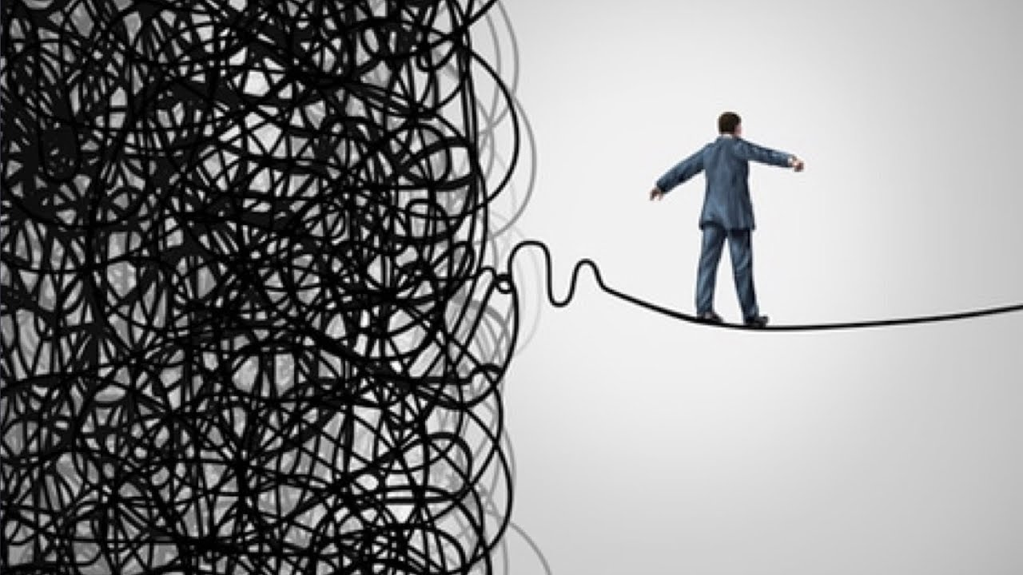
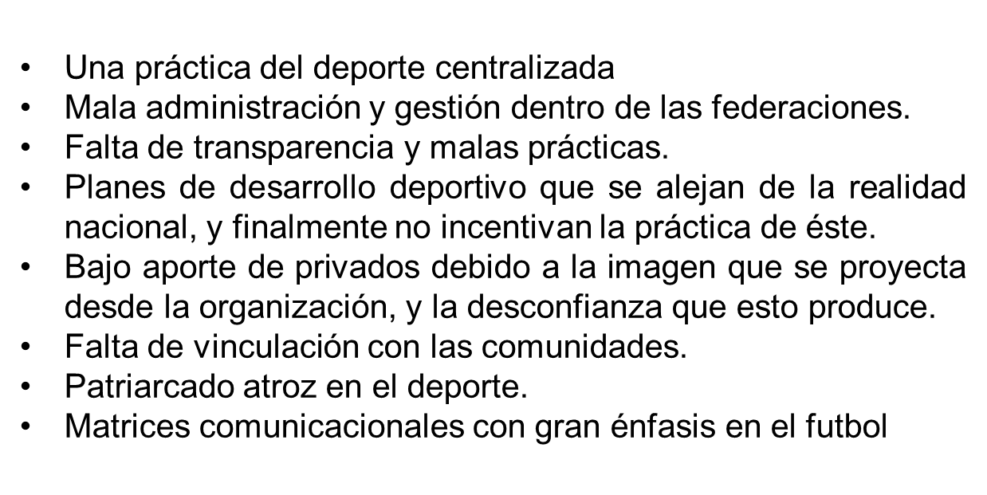
Entonces…
Refinamiento del neoliberalismo de fines del siglo XX y comienzos del siglo XXI.
Perfeccionamiento del modelo neoliberal original.
Privatizaron la educación, la salud, el agua natural y potable, la previsión, el transporte, las comunicaciones, las carreteras, la pesca, los bosques y las salmoneras
Todo esto bajo una apariencia modernista, democrática y futurista. Todo ello bajo el aforismo de que Chile era el «jaguar» de A.L.

Slide 7
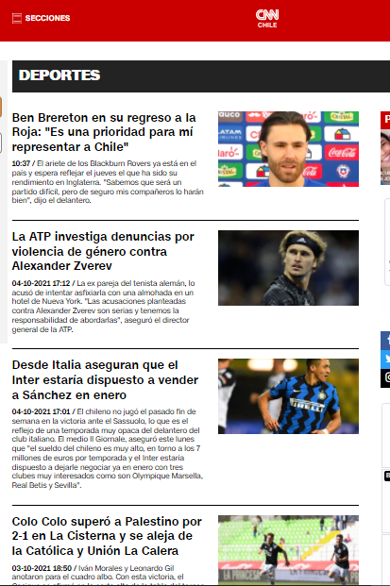
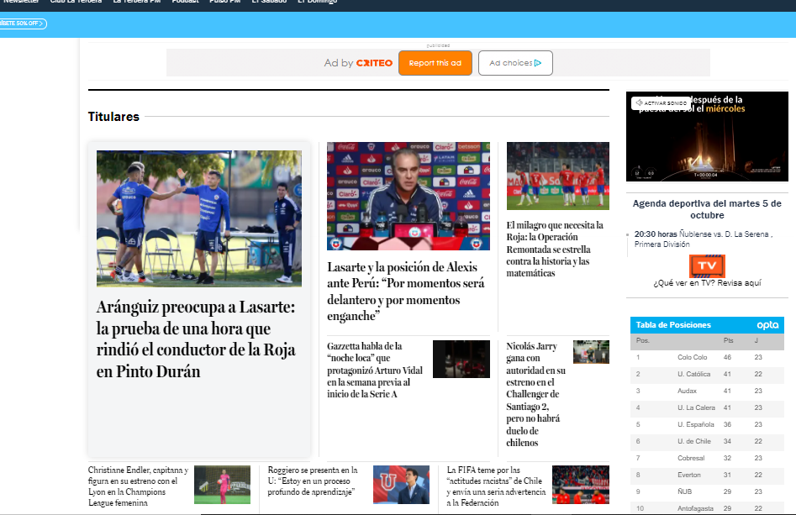
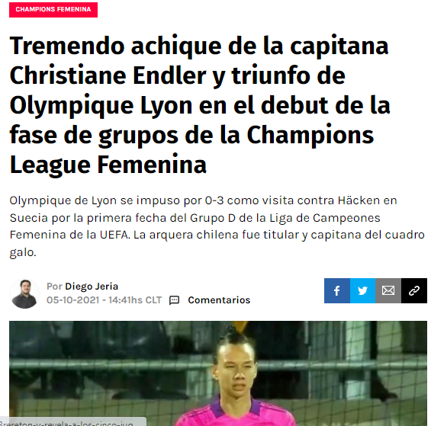
Deporte patriarcal… ¿influye en la Educación física?
Medición de los tabloides por centímetro, en 870 cm de portadas de periódicos chilenos, 11% de las noticias deportivas, mientras que los varones un 89%.

Slide 8
Revoluciones/cambios
Las acciones localizadas de determinados colegios o profesores(as) de educación Física no son suficientes para generar esa ruptura (un saber decolonial), que hasta ahora no ha dado los resultados esperados.
Cada la promulgación de la L.G.E. (20.370 de sep de 2009), la Ley de aseguramiento de la calidad (20.529 de agosto de 2011) y la Ley de desarrollo profesional docente (20.903 de abril de 2016) han buscado transformaciones de los modelos epistemológicos, antropológicos, sociales y –por qué no- didácticos originados en la educación chilena, pero las políticas educativas y la documentación que emana de ellas, se siguen generando perspectivas alejadas de esa desigualdad social y educativa; también desde las necesidades colectivas y locales.

Slide 9
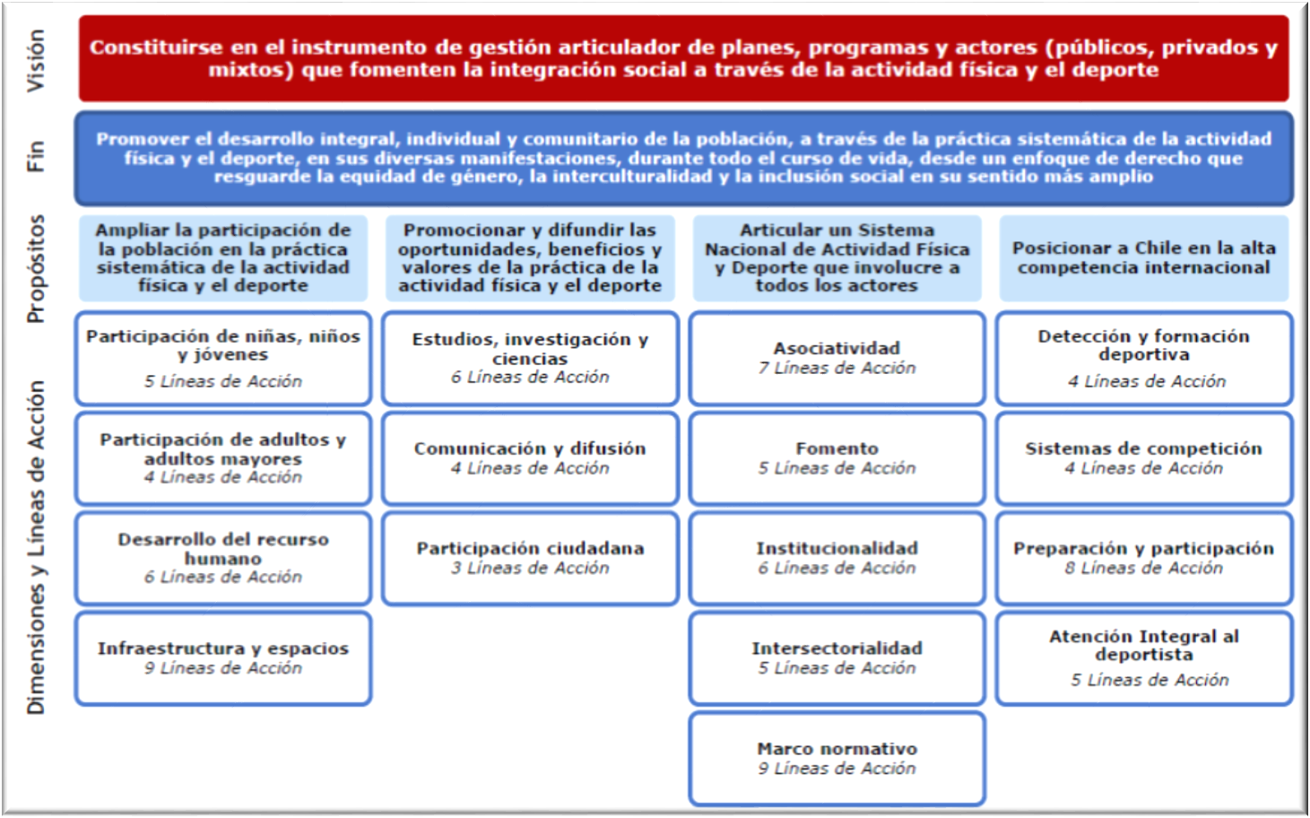
Estructura y Modelo de Desarrollo de la Política Nacional de Actividad Física y Deporte (2019)

Slide 10
Paradojas
El papel del deporte proyecto político y económico de un mundo globalizado.
Como las política deportivas estimulan y legitiman la relación deporte-salud, reforzando procesos de acumulación de capital de la empresa deportiva y/o federaciones.

Slide 11
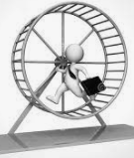
Pensamiento decolonial busca una ruptura que haga surgir un nuevo pensamiento

Slide 12
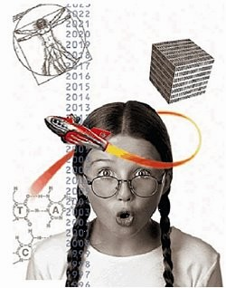
En 1981, el filósofo alemán Jürgen Habermas publicó su trabajo sobre la “teoría de los intereses cognitivos” (Habermas, 1981), en donde explora los intereses humanos fundamentales que influyen en la forma de elaborar el conocimiento en una sociedad.

Slide 13
¿Qué transformación emancipatoria queremos?
Reconfiguración de una vida infantil desde una mirada adulto-céntrica, desde las prioridades economicistas inmediatas, desde las políticas del estado de ánimo y desde la desconexión entre lo comunitario y la toma de decisiones.
El enfoque de la educación física para las prácticas disciplinares no son suficientes, deben relevarse las prácticas corporales para la salud y para la formación integral del individuo para una mejor sociedad: Ecología del saber.
El currículo (la educación física) no puede seguir reproduciendo ese antiguo marco de “racionalidad técnica-positivista”, donde lo central es el estándar, el cumplimiento de objetivos previamente determinados y la medición cuantitativa.

Slide 14
No perder de vista que…
El profesor de Educación Física es, un militante político, su tarea no se agota en la enseñanza de la ejecución motriz, su tarea exige un compromiso y una actitud en búsqueda de la justicia social y de conciencia ecológica. Quien transita por el mundo como maestro (tu o yo) debe estar en permanente reflexión porque el mundo es cambiante, pero sobre todo porque las estructuras sociales han mantenido de forma perversa a los grupos marginados, excluidos, expulsados y, porque quedamos rezagado respecto a la ecología del saber.
El currículo ha cambiado pero siguen repitiéndose modelos y no se están viendo los resultados.

Slide 15
